Slide 1
Smith Kaart
Oefening 5
Jan Genoe
December 2024

Slide 2
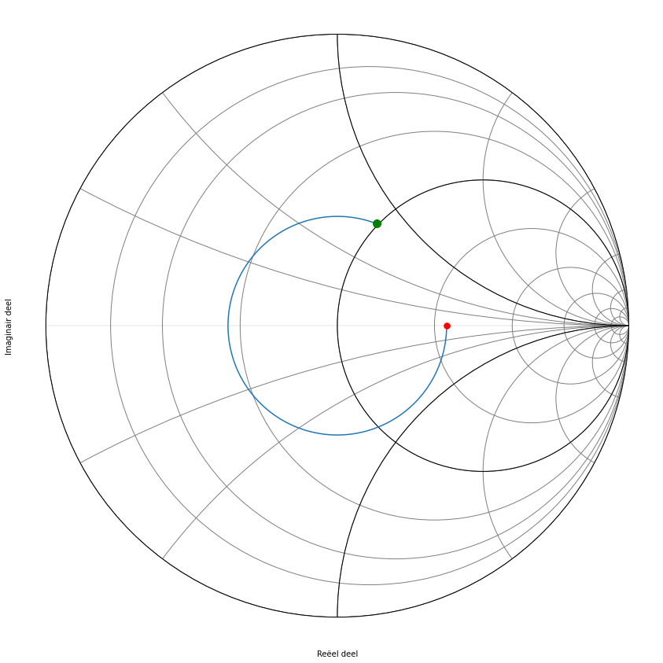
Smith kaart van de eerste oplossing

Slide 3
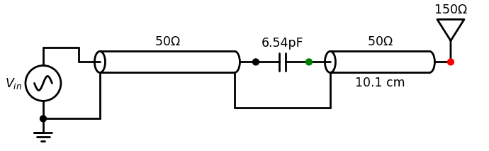
Circuit van de eerste oplossing

Slide 4
### Oplossing 2: Bijplaatsen van een inductantie in serie
We plaatsen $\frac{Z_L}{Z_0}=2.2$ op de Smith kaart en we zoeken waar we de r=1 cirkel snijden in het onderste deel van de kaart.

Slide 5
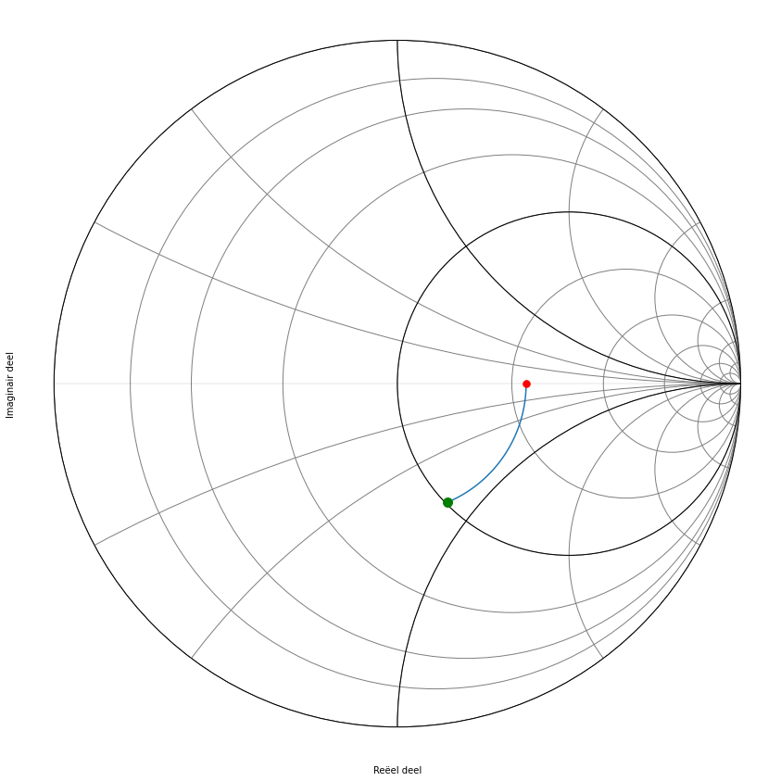
Smith kaart van de tweede oplossing

Slide 6
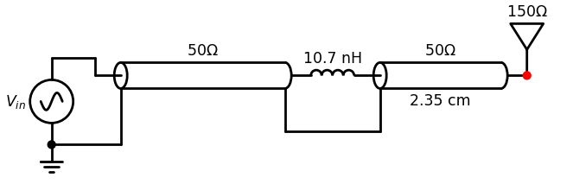
Circuit van de tweede oplossing

Slide 7
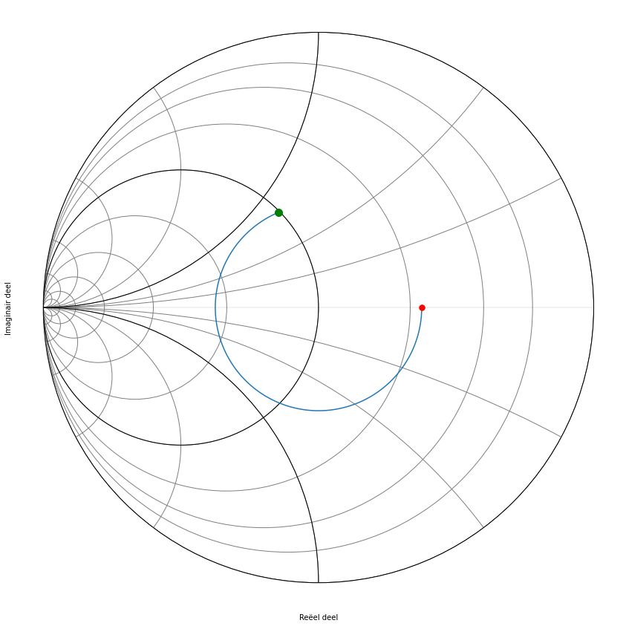
Smith kaart van de derde oplossing

Slide 8
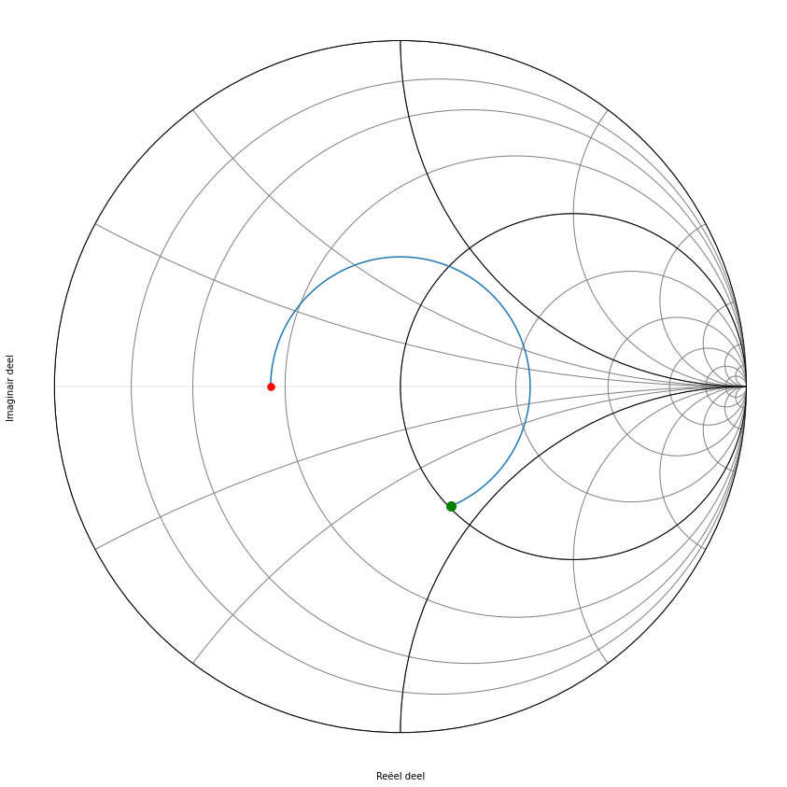
Smith kaart van de derde oplossing als admitantie

Slide 9
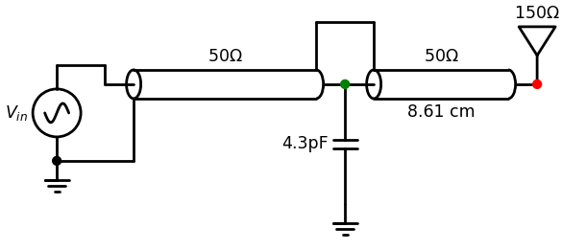
Circuit van de derde oplossing

Slide 10
### Oplossing 4: Bijplaatsen van een spoel in parallel
We plaatsen $\frac{Z_0}{Z_L}=\frac{1}{2.2}$ op de Smith kaart en we zoeken waar we de y=1 cirkel snijden in het bovenste deel van de kaart.

Slide 11
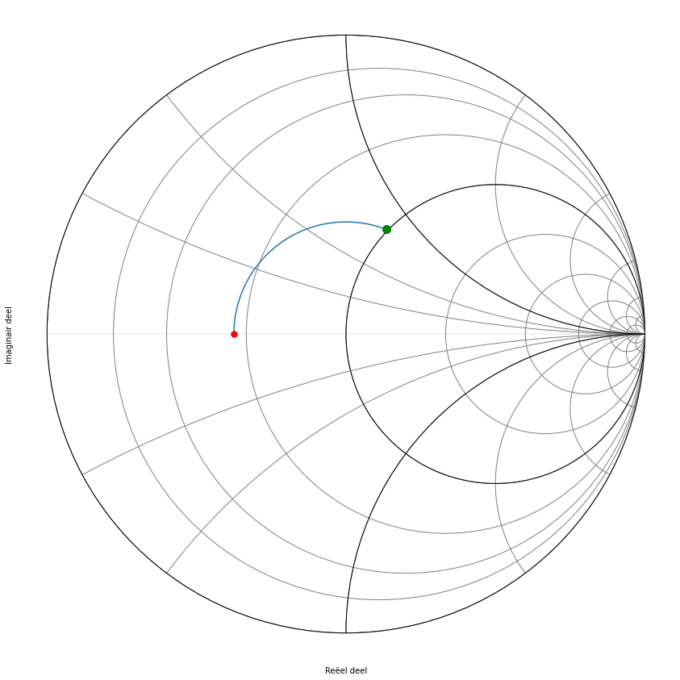
Smith kaart van de vierde oplossing
<p class="alert alert-success">
De optimale inductantiewaarde in parallel wordt dus 16.4 nH de nodige lengte van de coax tussen de antenne en de aanpassing is 3.89 cm
</p>

Slide 12
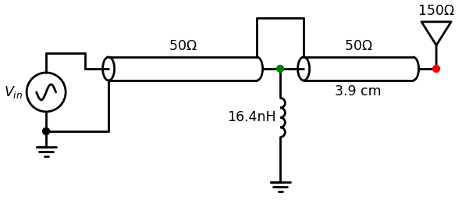
Circuit van de vierde oplossing

Slide 13
### Oplossing 5: Oplossing 3 waarbij de condensator vervangen is door een open transmissielijn
De y = 1 - j 0.85 compenseren we door +j 0.85 vertrekkende vanuit g=0.

Slide 14
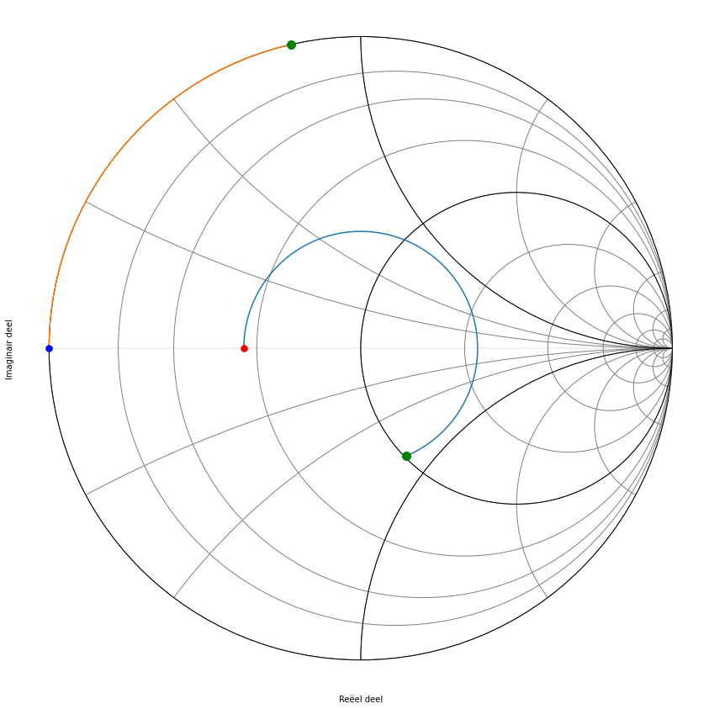
Smith kaart van de vijfde oplossing

Slide 15
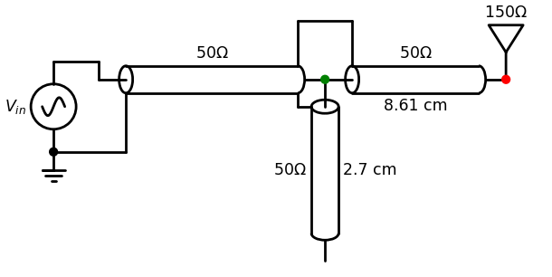
Circuit van de vijfde oplossing

Slide 16
### Oplossing 6: Oplossing 3 waarbij de condensator vervangen is door een kortgesloten transmissielijn
De y = 1 - j 0.85 compenseren we door +j 0.85 vertrekkende vanuit g=$\infty$.

Slide 17
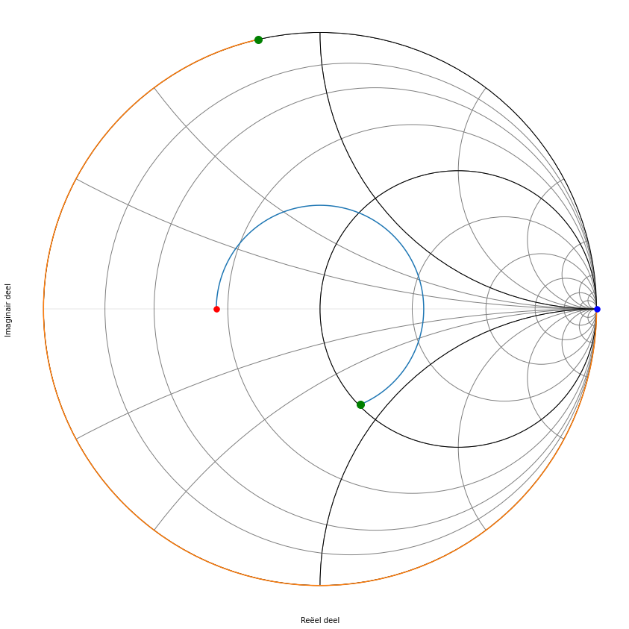
Smith kaart van de zesde oplossing

Slide 18
<p class="alert alert-success">
Het stukje kortgesloten coax dat we moeten voorzien ter vervanging van de condensator is dus: 8.96 cm
</p>

Slide 19
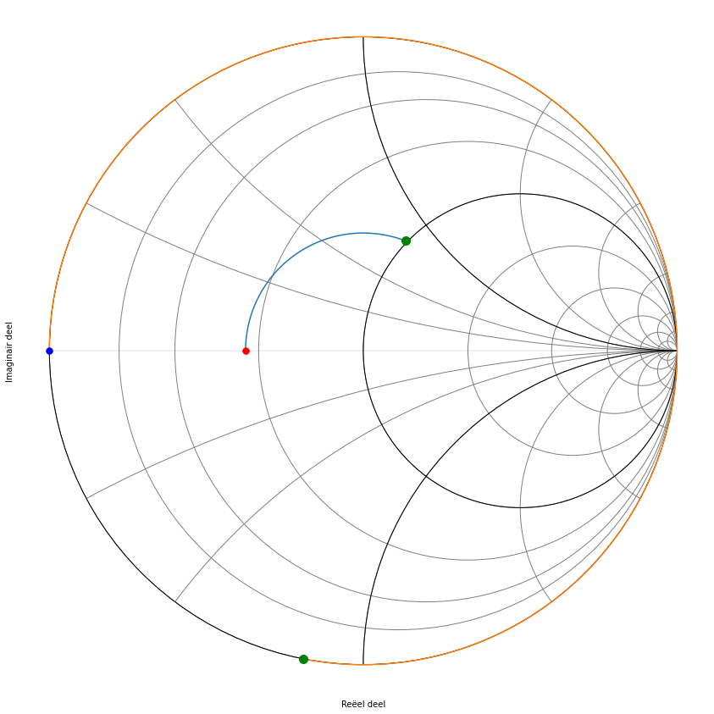
Smith kaart van de zevende oplossing

Slide 20
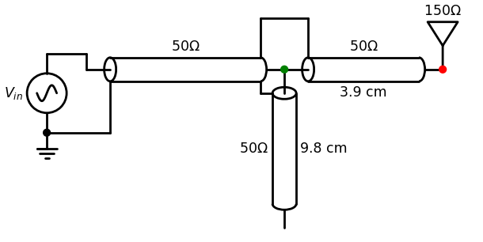
Circuit van de zevende oplossing

Slide 21
### Oplossing 8: Oplossing 4 waarbij het spoel vervangen is door een kortgesloten transmissielijn
De y = 1 + j 0.85 compenseren we door -j 0.85 vertrekkende vanuit g=$\infty$.

Slide 22
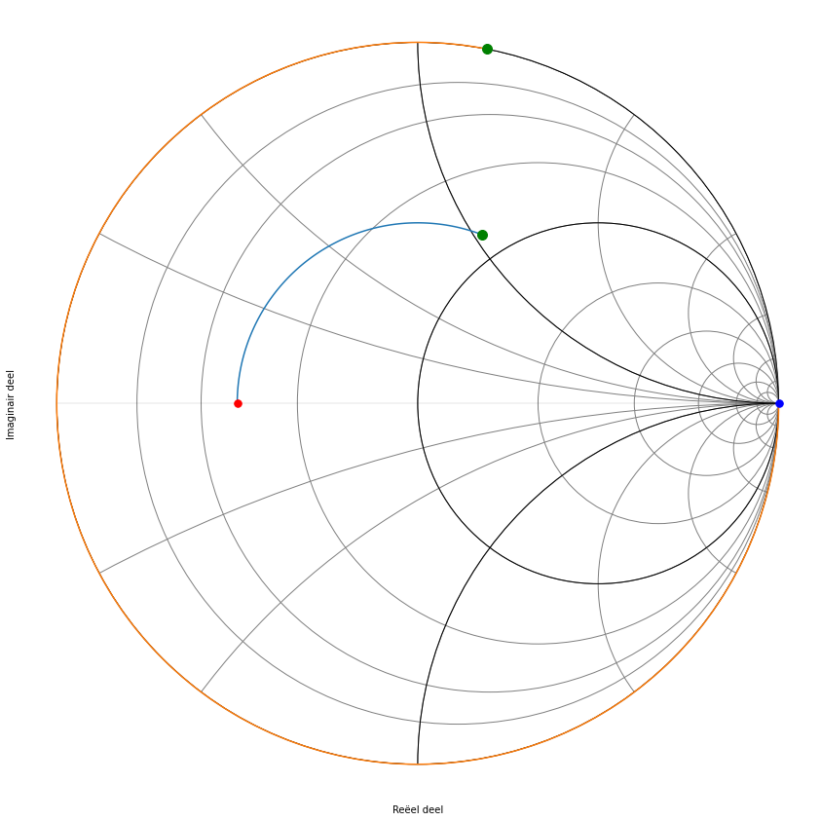
Smith kaart van de achtste oplossing

Slide 23
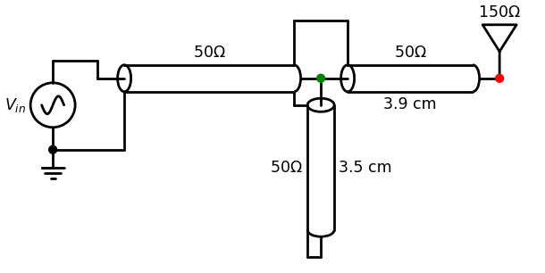
circuit van de achtste oplossing

